Slide 1
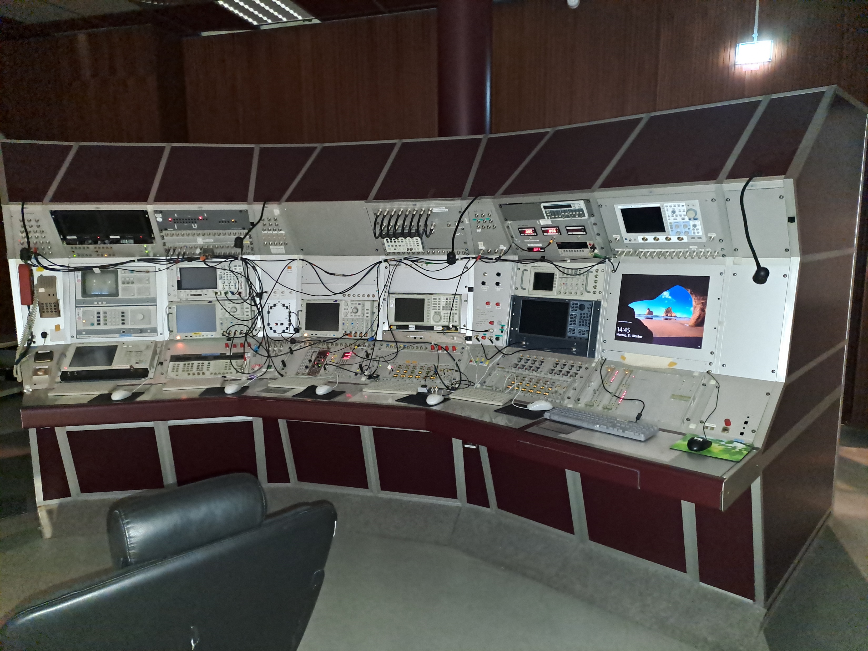
ESR Analogkonsole

Slide 2
osziloscopes
spectrumanalyzer
all remote
controllable
today
In electronics room
one additional spectrum analyzer
one additional osziloscope

Slide 3
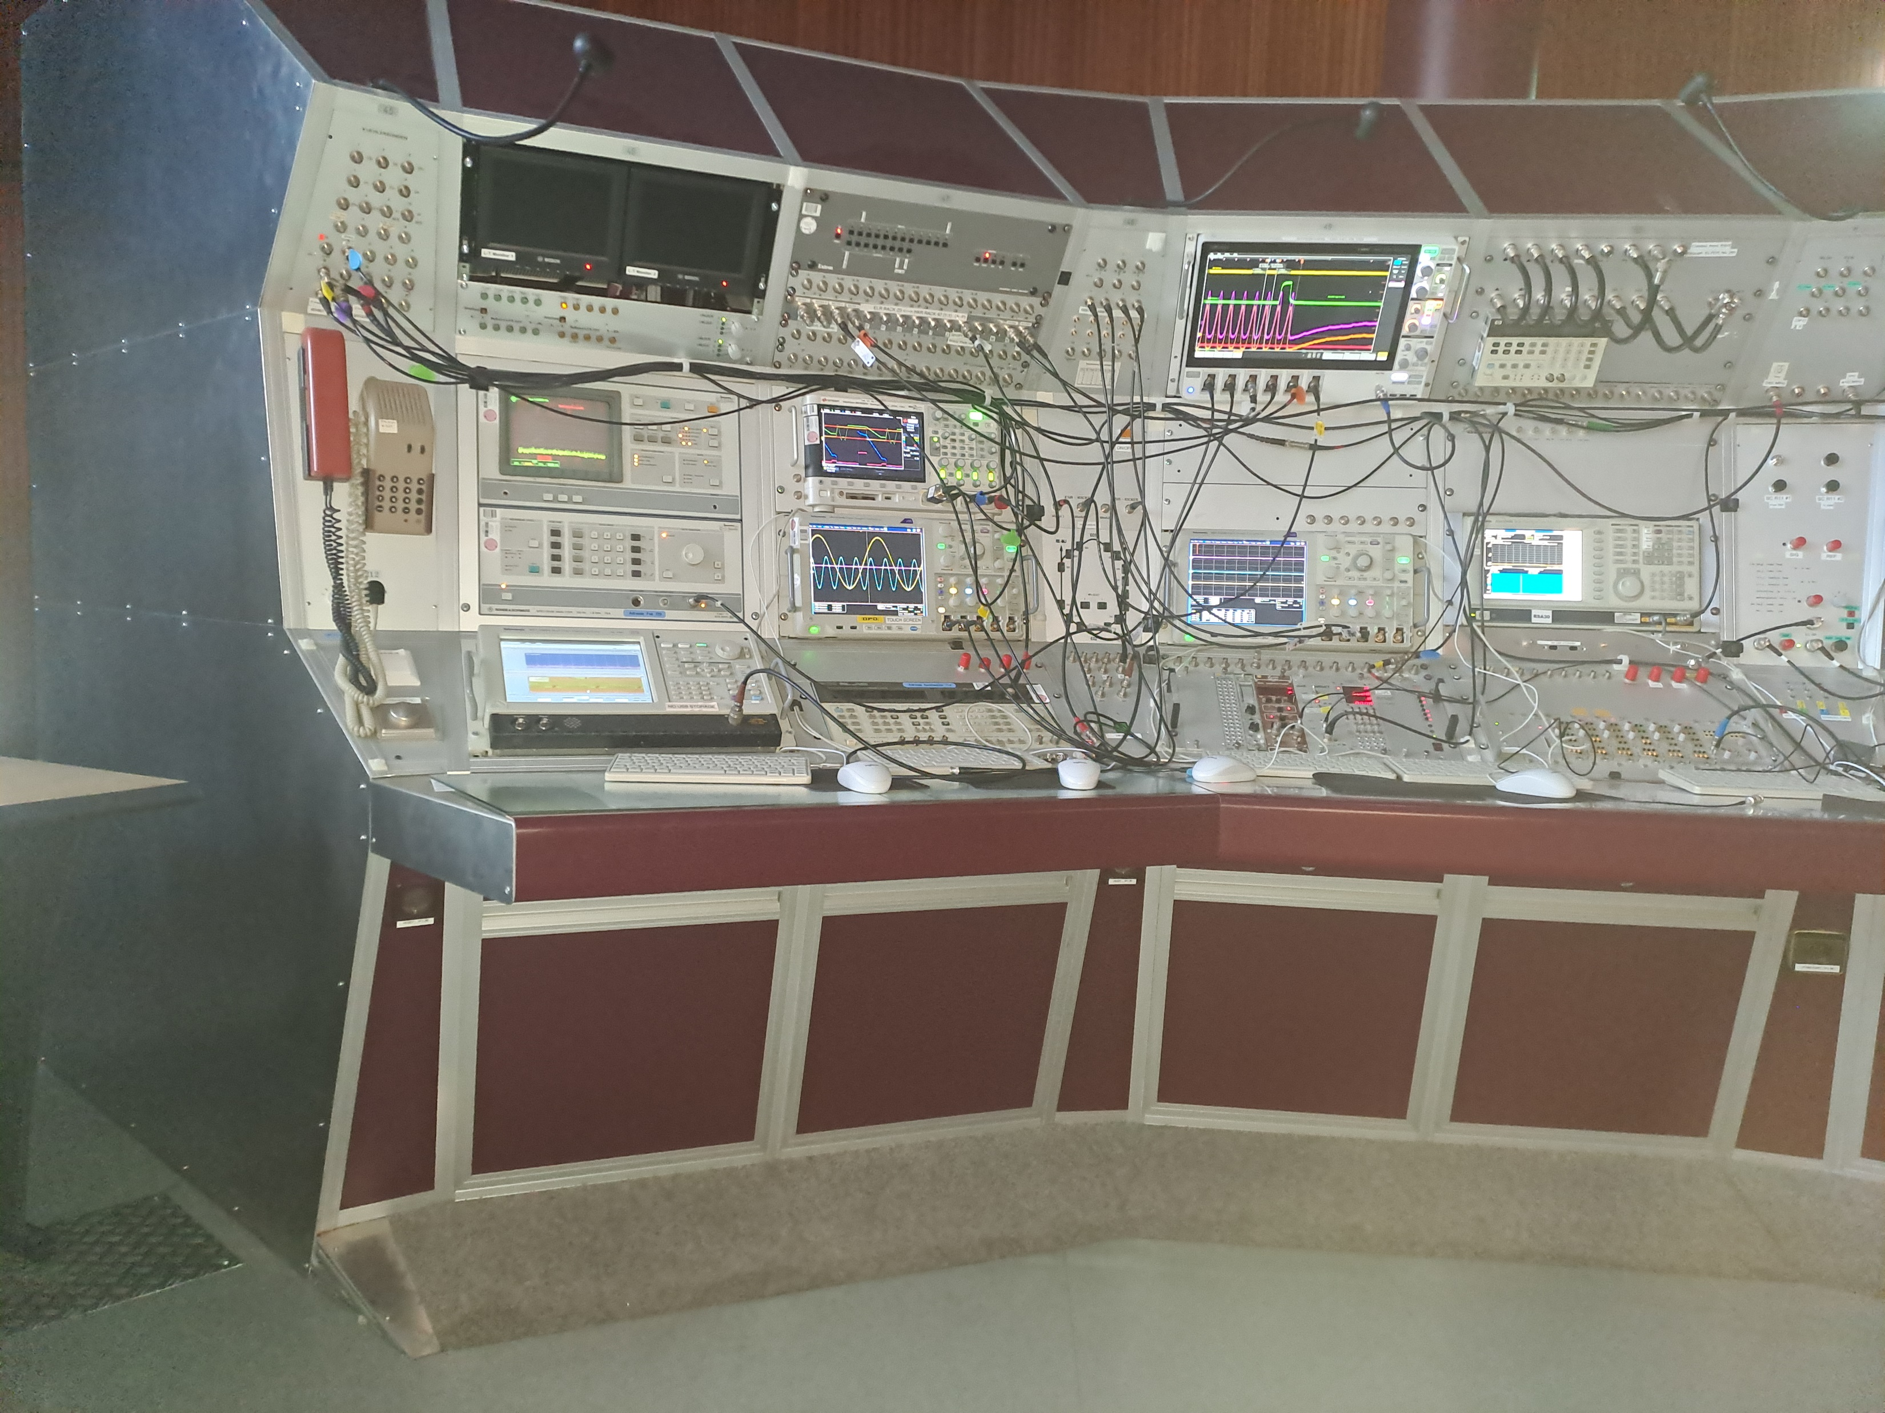

Slide 4
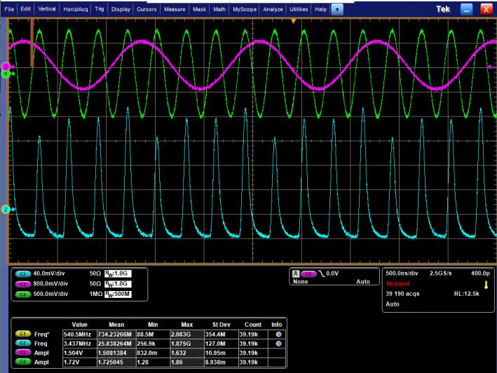
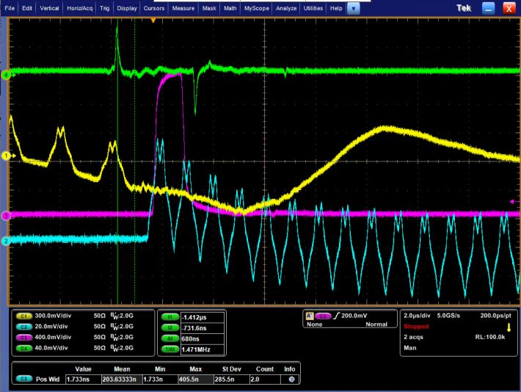
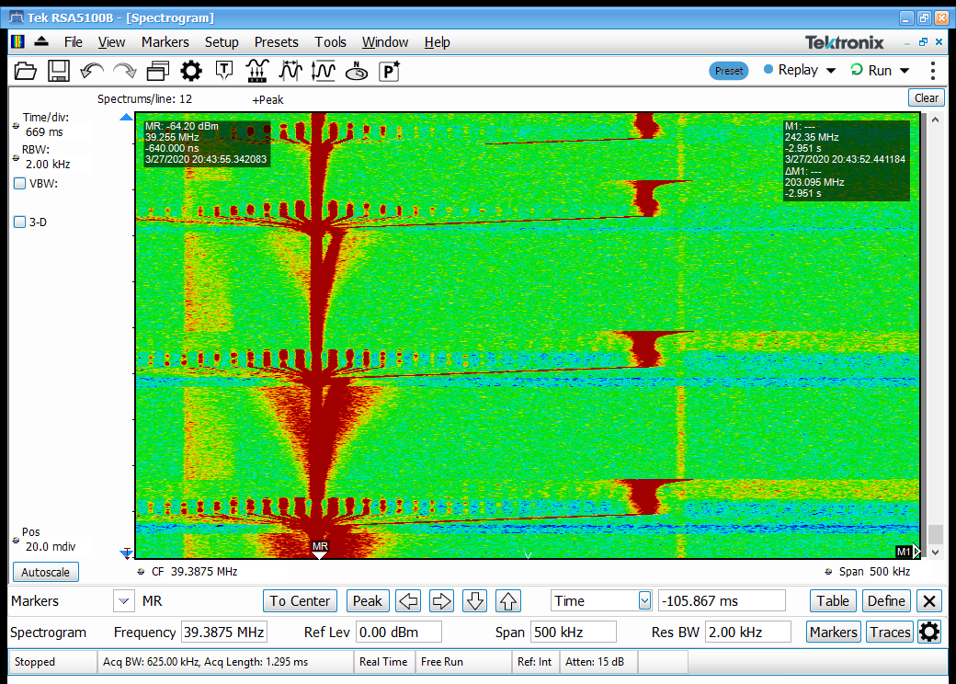
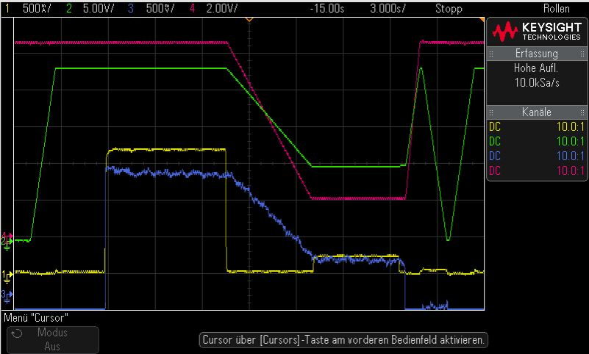
Einstellung Kühler HV
Einstellung und Monitor für
Kicker und Bunchlänge
ESR RF (Master und Gap)
Kicker SIS18 (Ableitung)
BPM in SIS18
BPM ESR
Kicker ESR
BPM ESR
Schottky Signal auf Spektrumanalysator
IST Signale
HV e-cooler
Magnetfeld Dipol
elektronen strom
strahlstrom

Slide 5
osziloscopes
spectrumanalyzer
all remote
controllable
today
In electronics room:
one additional spectrum analyzer
one additional osziloscope

Slide 6
magnet probes
electron cooler signals
bpm signals
stripline
kicker
stripline
stoco
80% of signals come to HKR via electronics room
In electronics room and
can be connected there:
one additional spectrum analyzer
one additional osziloscope

Slide 7
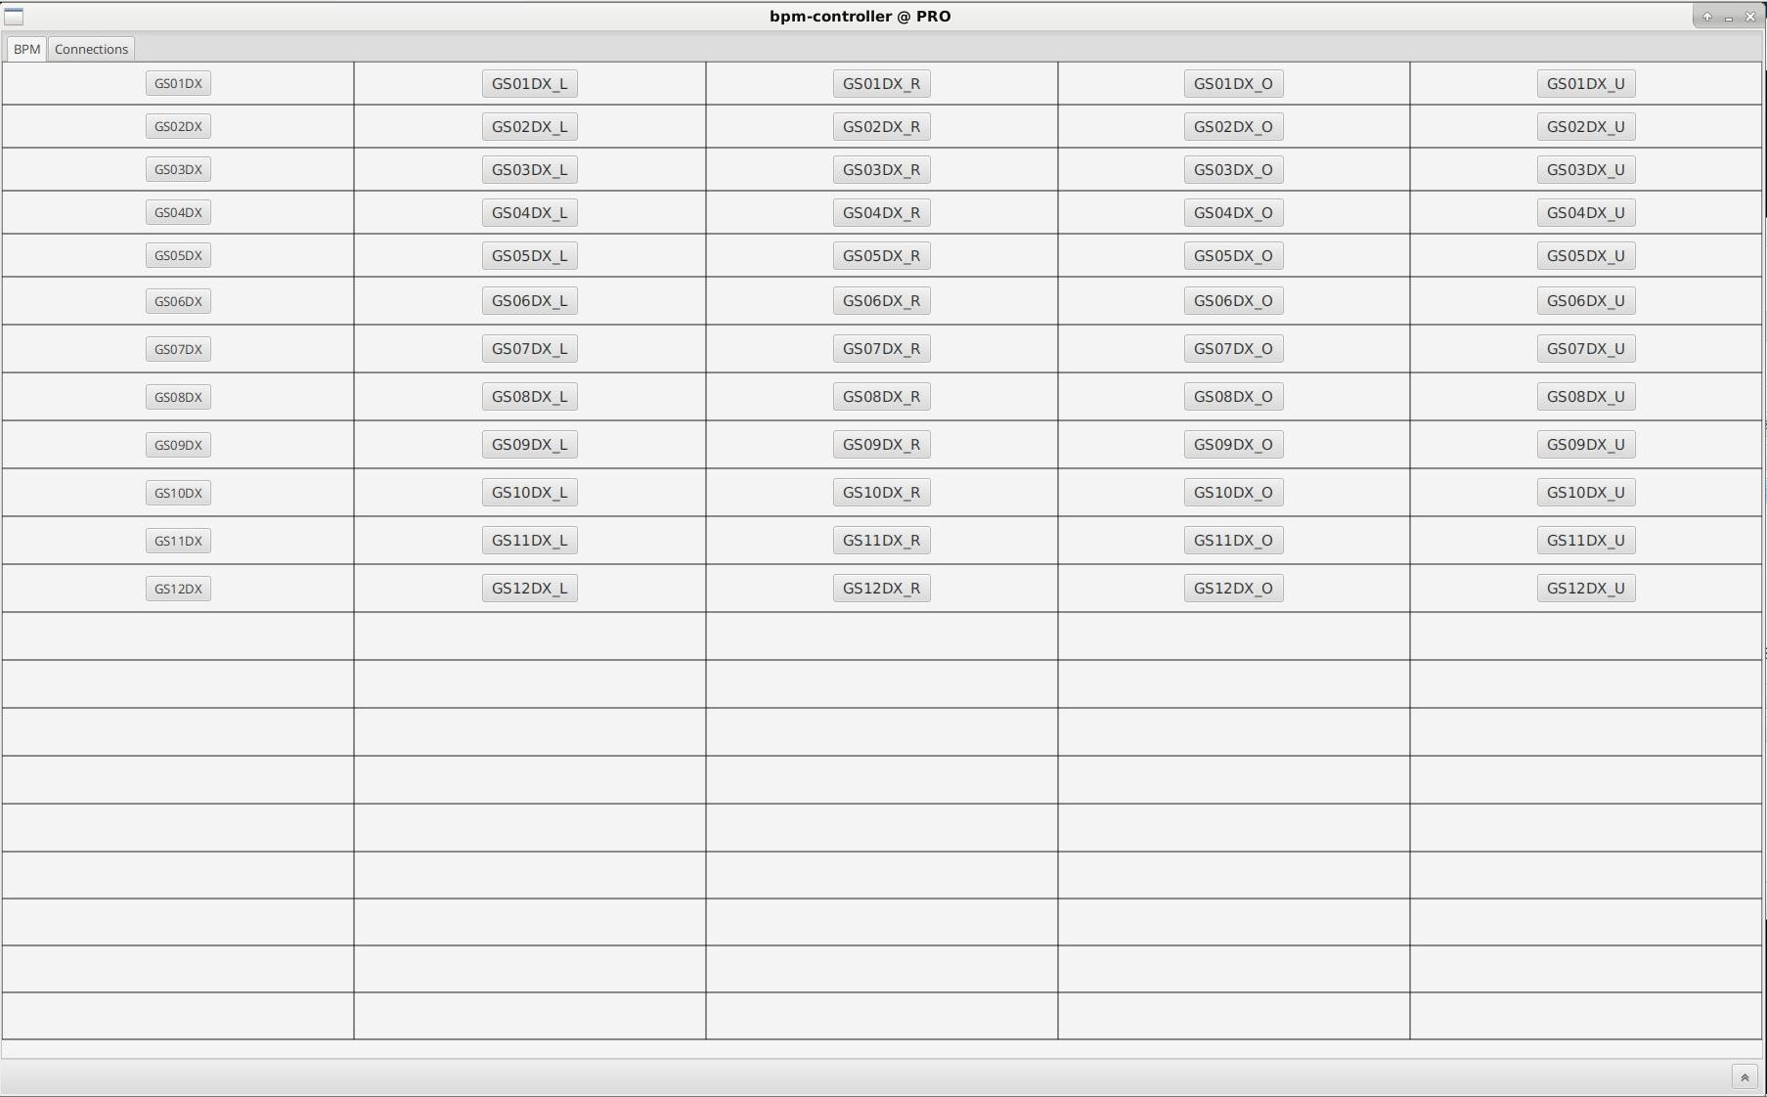
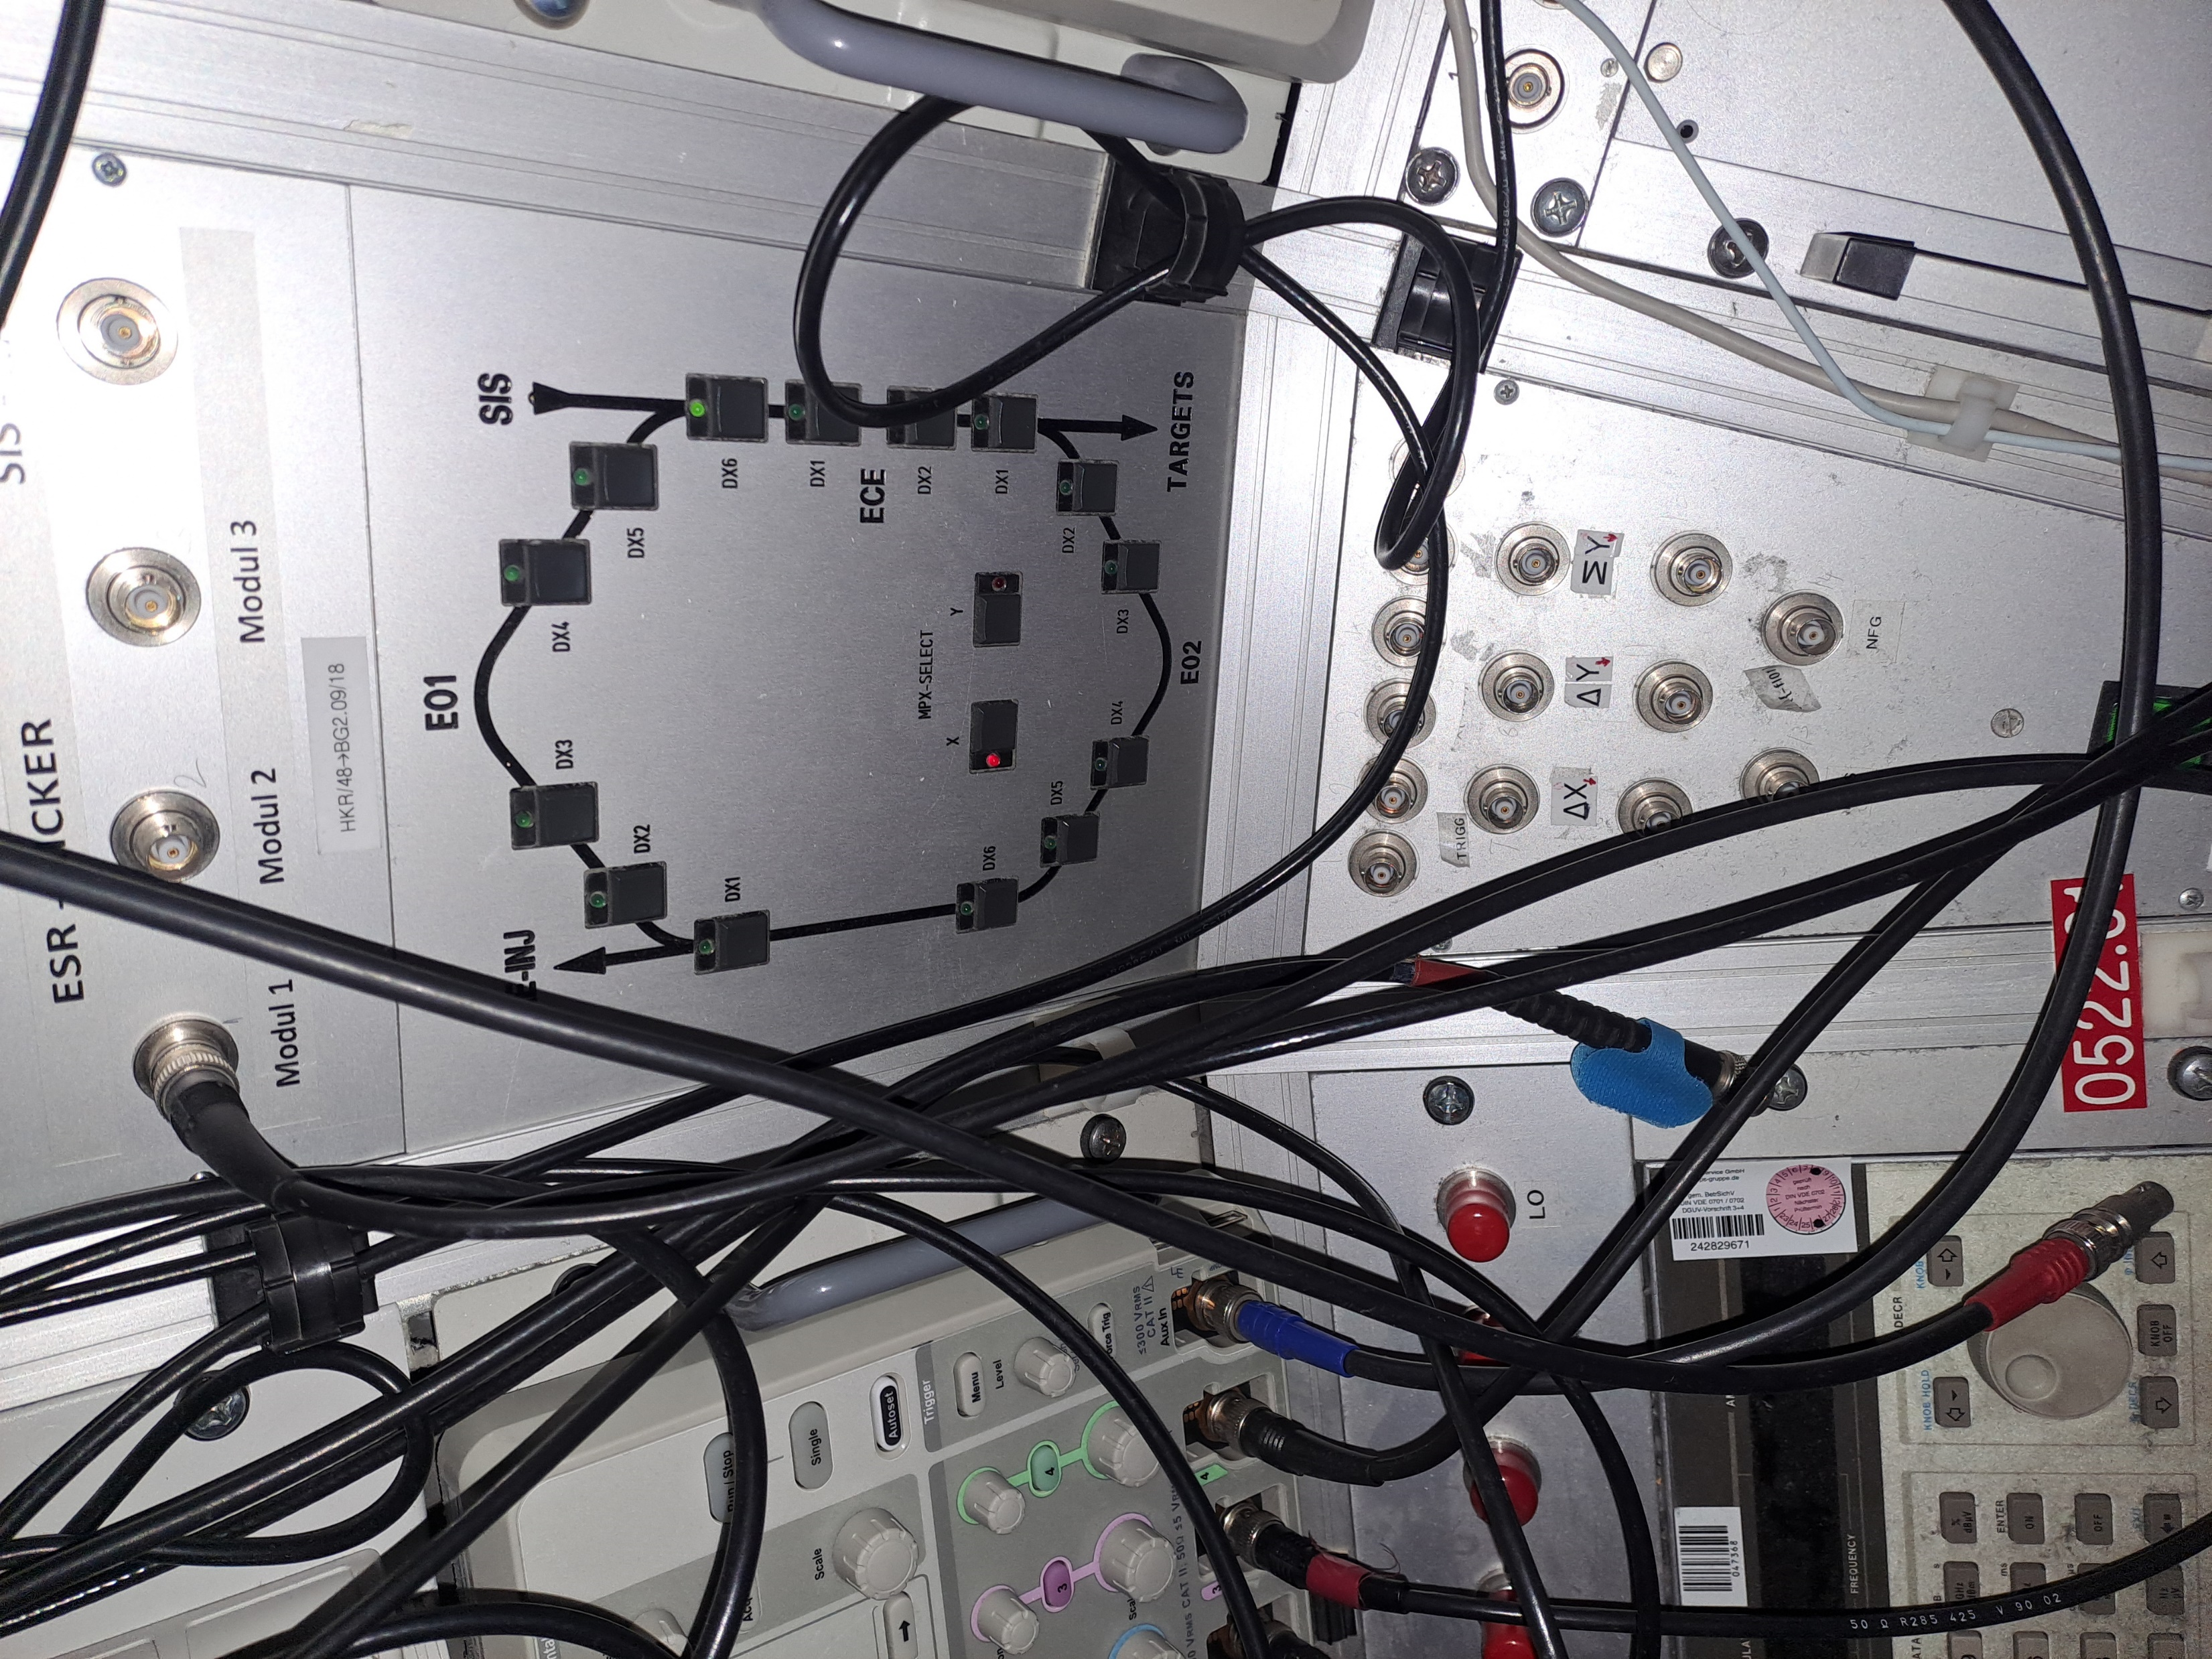
Schaltmatrix für bpm signale
benötigt für anfängliches Setup der Speicherung von Strahl
wird ersetzt durch neue Schaltmatrix,
mit remote control
4x20 inputs -> 4 output -> zum Oszilloscop
(4x12 bpm signale + evtl. zusätzliche benötigte signale)
Schaltmatrix hardware und software vorhanden
Oszilloskop bestellt
Kabel bestellt (Strahldiagnose)
Inzwischen In Betrieb genommen (danke an BEA)

Slide 8
Zusammenfassung
remote control bereits für die benötigten Geräte im HKR verfügbar, die Geräte im HKR werden für den Strahlbetrieb in 2025 noch dort benötigt. (Ausnahme bisher vergessen: klassische Tune Messung: in Arbeit, Bestellungen laufen)
Umkabeln der Schaltmatrix BPM Signale ausgeführt und in Betrieb
Stochastische Kühlung wurde in 2025 bereits über remote control von HKR Konsole eingestellt und betrieben
Betrieb aus dem FCC sollte problemlos möglich sein, solange der HKR in der jetzigen Form bestehen bleibt (bis auf Verlust von etwas Flexibilität)
dedizierter Platz mit genügend Konsolen im FCC nötig

Slide 9
Outlook über 2026 hinaus
Längerfristig: (fast) alle Geräte aus dem HKR sollen in den Elektronikraum umziehen und dort fest verkabelt werden (oder über Schaltmatrix)
Unterstützung benötigt:
BEA: Identifizieren von Rackspace in ELR, geschätzt sind ca. zwei Racks nötig
es wäre gut, dies zeitnah zu tun, um die Details zu planen (was steht wo, Kabelzugarbeiten) und Umzug zu beginnen
ACO: Triggerung der Geräte
bisher alter timing bus im HKR, sollte auf White Rabbit umgestellt werden, im ELR
SYS/ACO: Istwert Erfassung für ESR und Elektronen Kühler Netzgeräte

